Slide 1
8.3 递推方程的求解与应用
Hanoi 塔问题
递推方程的定义
二分归并排序算法的分析
快速排序算法的分析
递归树
分治算法分析的一般公式

Slide 2
Hanoi塔问题
Hanoi塔问题：
从A柱将这些圆盘移到C柱上去. 如果把一个圆盘从
一个柱子移到另一个柱子称作 1 次移动，在移动和放置
时允许使用B柱，但不允许大圆盘放到小圆盘的上面. 问
把所有的圆盘的从A移到C总计需要多少次移动？

Slide 3
算法设计与分析
算法 Hanoi (A,C,n) //*把n个盘子从A移到C
1. Hanoi (A,B,n-1)
2. move (A,C) //*把1个盘子从A移到C
3. Hanoi (B,C,n-1)
移动n个盘子的总次数为T(n) ，得到递推方程
T(n) = 2T(n−1) +1.
T(1)=1.
可以求得 T(n)=2n − 1
1秒钟移动1次，64个盘子大约需要5000亿年

Slide 4
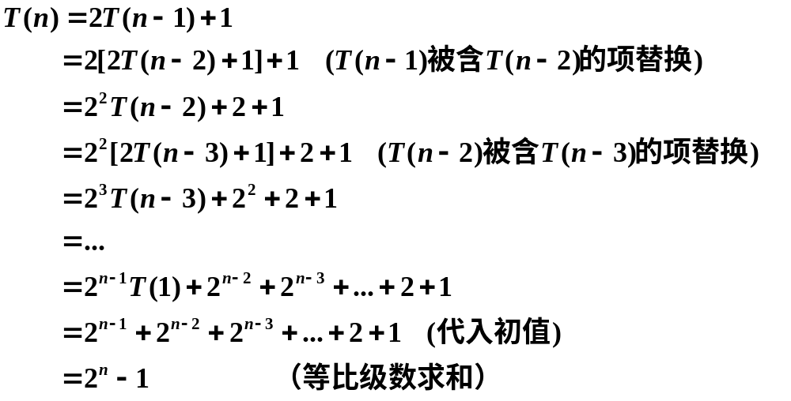

Slide 5
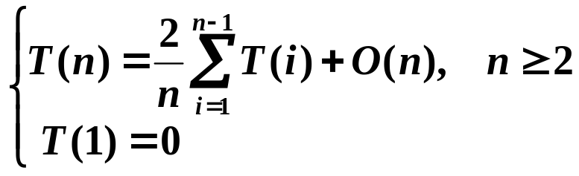
递推方程的定义
定义10.5 设序列a₀, a₁, …, a_{n}, …, 简记为{a_{n}}, 一个把a_{n}与某些个a_{i}（i<n）联系起来的等式叫做关于序列{a_{n}}的递推方程.
实例：
Fibonacci数列： f_{n}=f_{n-1}+f_{n-2}, 初值 f₀=1, f₁=1
阶乘数列{a_{n}}，a_{n}=n!：a_{n}=na_{n-1}, a₁=1
求解方法：迭代法

Slide 6
二分归并排序算法
算法Mergesort(A,s,t) //*排序数组A[s..t]
1. m←(t-s)/2
2. A←Mergesort(A,s,m) //*排序前半数组
3. B←Mergesort(A,s+1,t) //*排序后半数组
4. Merge(A,B) //*将排好序的A,B归并
假设n=2^{k}，比较次数至多为W(n)
W(n)=2W(n/2)+n−1
归并两个n/2大小数组的比较次数为n−1

Slide 7

实例
输入：[5, 1, 7, 8, 2, 4, 6, 3]
划分：[5, 1, 7, 8], [2, 4, 6, 3]
递归排序前半个数组: [5, 1, 7, 8] ⇒ [1, 5, 7, 8]
递归排序后半个数组: [2 ,4, 6, 3] ⇒ [2, 3, 4, 6]
归并: [1, 5, 7, 8] 和 [2, 3, 4, 6]
输出：[1, 2, 3, 4, 5, 6, 7, 8]
归并过程
1
5
2
3
4
6

Slide 8
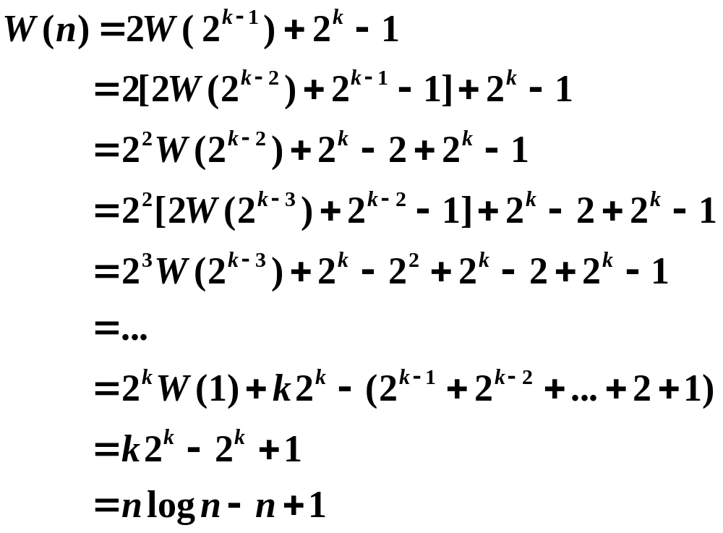
求解递推方程

Slide 9
归纳法验证解
n=1代入上述公式得
W(1)=1 log1−1+1=0，
符合初始条件.
假设对于任何小于n的正整数t，W(t)都是正确的，将结果代入原递推方程的右边得
2W(n/2)+n−1
=2(2^{k−1} log2^{k−1}−2^{k−1}+1)+2^{k}−1
=2^{k}(k−1)−2^{k}+2+2^{k}−1=k2^{k}−2^{k}+1
= nlogn−n+1=W(n)

Slide 10
快速排序算法
算法 Quicksort(A,p,r) //*排序数组A[p..r]
输入：数组A[p..r]
输出：排好序的数组A
1. if p < r
2. then q←Partition(A, p, r) //*以A[p]为准划分A
3. A[p]↔A[q] //*A[p]与A[q]交换
4. Quicksort(A,p,q-1) //*对子数组递归排序
5. Quicksort(A,q+1,r)

Slide 11
划分过程
Partition(A,p,r)
1. x ← A[p]
2. i ← p
3. j ← r+1
4. while true do
5. repeat j ← j −1
6. until A[ j ]<x //*右边第1个比A[p]小的A[j]
7. repeat i ←i +1
8. until A[ i ]>x //*左边第1个比A[p]大的A[i]
9. if i < j
10. then A[ i ] ↔ A[ j ] //*交换A[j]与A[i]
11. else return j

Slide 12
27 99 0 8 13 64 86 16 7 10 88 25 90
27 25 0 8 13 64 86 16 7 10 88 99 90
27 25 0 8 13 10 86 16 7 64 88 99 90
27 25 0 8 13 10 7 16 86 64 88 99 90
16 25 0 8 13 10 7
27
86 64 88 99 90

Slide 13
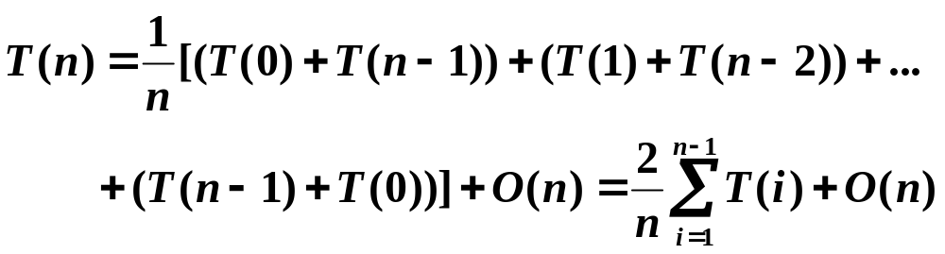
平均时间复杂度
T(n)为对数组的各种输入平均做的比较次数
将输入按照A[p]在排好序后的位置分别为1, 2, …, n进行分类. 假设每类输入出现的概率相等
A[p]处位置1，划分后子问题规模分别为0和n-1
…
A[p]处位置n，划分后子问题规模分别为n-1和0
n 种输入的平均复杂度为

Slide 14

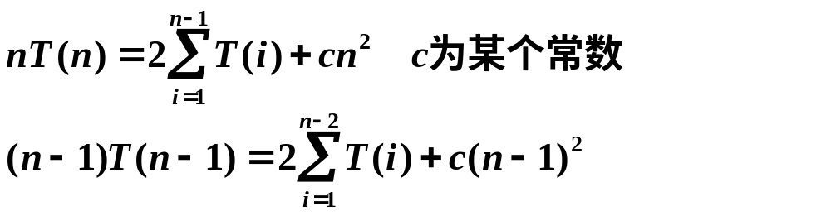
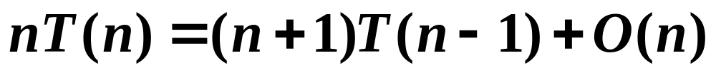
递推方程求解
差消法化简

Slide 15
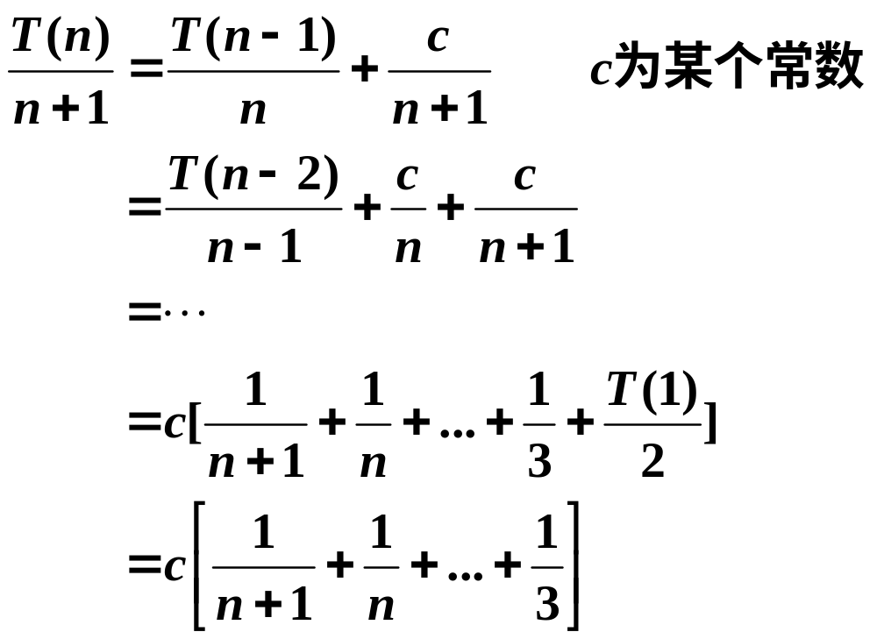
迭代

Slide 16
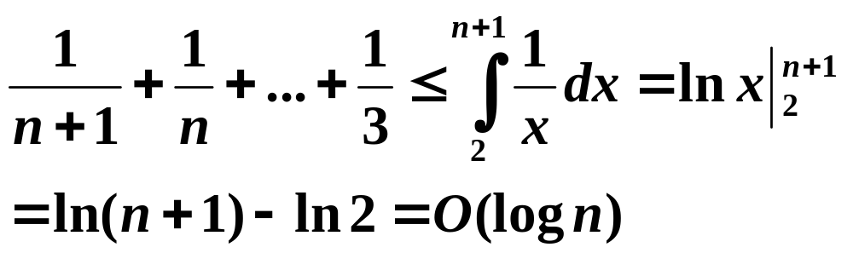
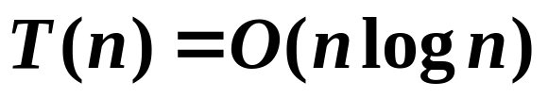
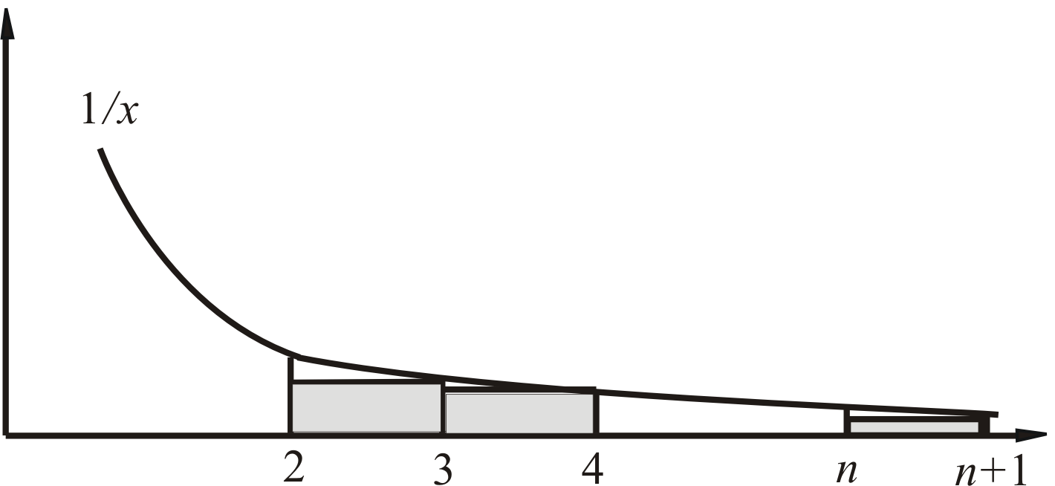
用积分近似
.

Slide 17
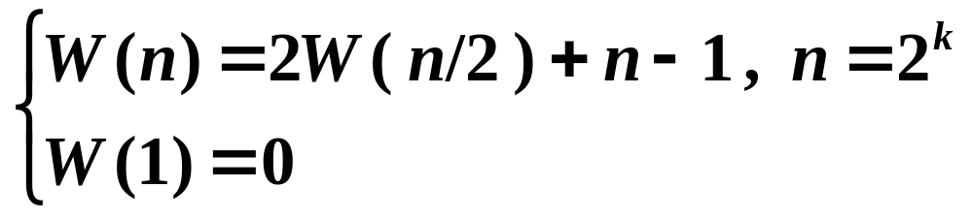
递归树
n−1
n−1
W(n)
n/2-1
n/2-1
W(n/2)
W(n/2)
W(n/4)
….
W(n/4)

Slide 18
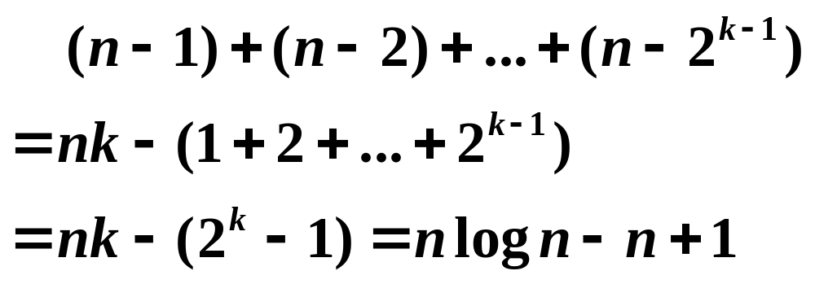
n-1
n-1
n/2-1
n/2-1
n-2
n-4
n/4-1
n/4-1
n/4-1
n/4-1
……..
n-2^{k−1}
1 1 1 1 1 ………… 1 1 1 1 1

Slide 19
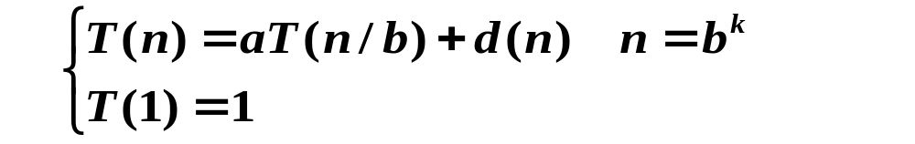
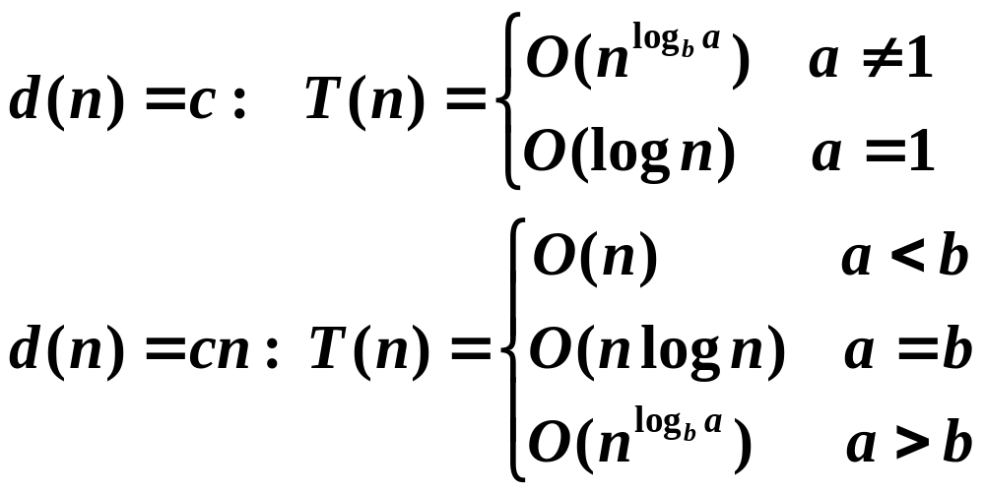
分治算法的常用递推公式
其中a为子问题个数，n/b为子问题规模，d(n)为分解成子问题或组合解的代价
方程的解为：

Slide 20
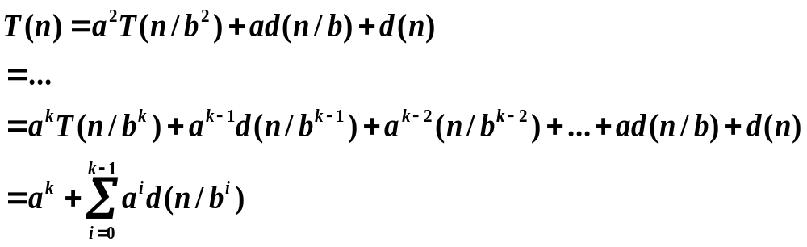
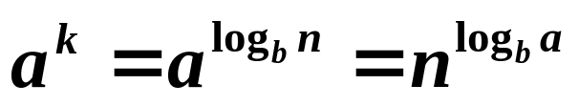
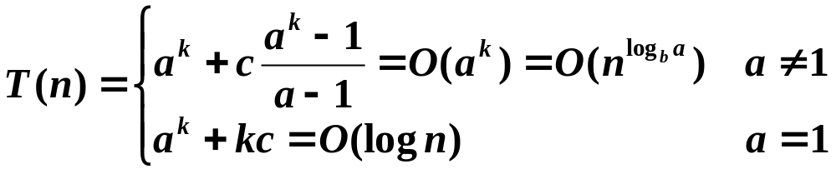
迭代
Case1 d(n)=c

Slide 21
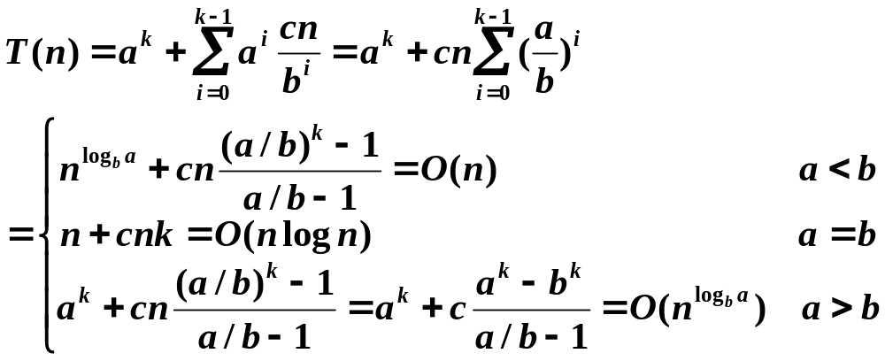
Case2 d(n)=cn

Slide 22
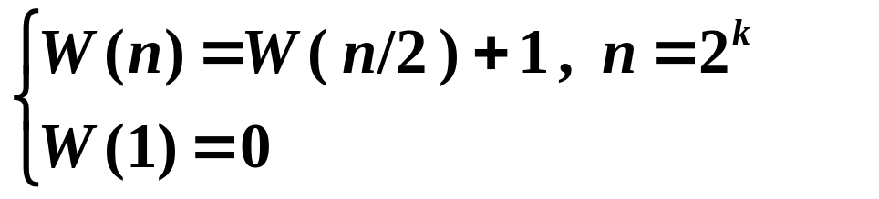
应用实例
二分归并
二分查找
a=2，b=2，d(n)=O(n) ⇒ T(n)=O(nlogn)
a=1，b=2，d(n)=O(1) ⇒ T(n)=O(logn)

Slide 23
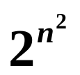
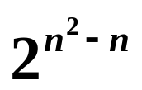

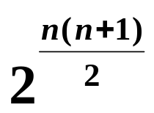
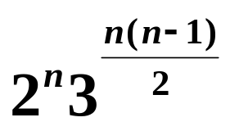
例题：关系计数
设A为n元集，A上可定义个不同的二元关系，其中有
(1) 多少个自反的二元关系?
(2) 多少个对称的二元关系?
(3) 多少个反对称的二元关系?
二元关系个数：
自反关系个数：
对称关系个数：
反对称关系个数：

Slide 24
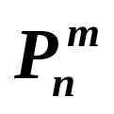

例题：函数计数
设A、B分别为m元集和n元集，m和n为正整数，则从A到B有多少个函数？
(1) 当m与n满足什么条件时存在单射函数？有多少个?
(2) 当m与n满足什么条件时存在双射函数？有多少个?
有n^{m}个从A到B的函数，其中
(1) 当m≤n时存在单射函数. 单射函数有 个
(2) 当m=n时存在双射函数. 双射函数有n!个.

